Slide 1
【思考题1】一个静止的质量m=2kg的物体，受到F=10N的水平恒力作用，问：
①经过时间t=4s物体的速度v变为多大？
②如果要使此物体的速度从静止开始在t’=1s的时间内速度达到v，则应将作用力变为多大？
20m/s
40N
【思考题2】对于一个原来静止的物体（v₀=0，m一定），要使它获得一定的速度，你可采用哪些方法？
①可以用较大的力作用较短的时间；
②可以用较小的力作用较长的时间。
【小结】
对于一个原来静止的物体，只要作用力 F 和作用时间 t 的乘积Ft 相同，这个物体就获得相同的速度。
也就是说，对一定质量的物体，力所产生的改变物体运动状态（速度）的效果，是由 Ft 这个整体决定的。

Slide 2
一、冲量
1.定义：力 F 和力的作用时间 t 的乘积 Ft 叫做力的冲量，通常用符号 I 表示冲量，即： I=Ft 。
2.单位：冲量的国际单位是“牛·秒”（N·s）
【注意】
①冲量是矢量：它的方向是由力的方向决定的，如果力的方向在作用时间内不变，冲量的方向就跟力的方向相同。
②冲量是过程量：说某一时刻的冲量是没有意义的。

Slide 3
1、对于力的冲量，下列说法正确的是 （ ）
A. 力越大，力的冲量就越大;
B. 作用在物体上的力大，力的冲量不一定大;
C. 力与位移垂直时，力的冲量为零;
D. 物体在水平推力作用下, 经一段时间 t 后仍处于静止状态，则此推力的冲量为零。
B

Slide 4
2、用水平力F拉静止在地面上的桌子，作用了t时间，但桌子未动．则力F对桌子所做的功及在时间t内的冲量分别为( )
A.0，Ft B.0,0
C.均不为零 D.无法确定
解析：选A.由功的定义知，在力F的方向上无位移，故做功为零，由冲量的定义知，力F不为零，作用时间为t，故力F的冲量为Ft.应选A.
A

Slide 5
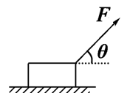
3、如右图所示，一物体在与水平方向成 θ 角的拉力 F 作用下匀速前进了时间 t ，则（ ）
A. 拉力 F 对物体的冲量大小为 Ft ;
B. 拉力F对物体的冲量大小为 Ftsinθ ;
C. 摩擦力对物体的冲量大小为 Ftsinθ ;
D. 合外力对物体的冲量大小为0。
AD

Slide 6
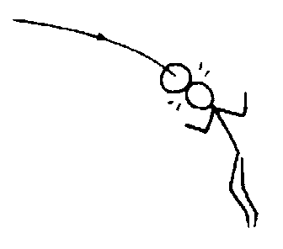
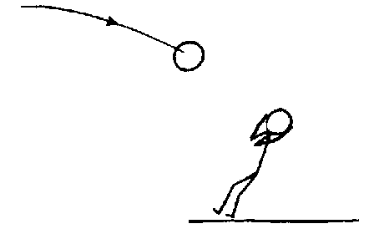
【情境1】在足球比赛中一个足球迎头飞过来，你会作出什么反应？
【情境2】如果飞过来的是铅球呢？
【小结】运动物体的作用效果还与物体的质量有关。

Slide 7
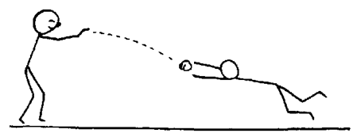
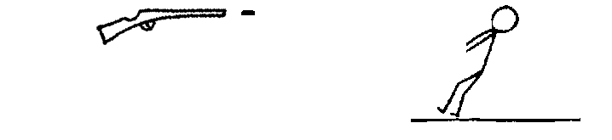
【情境3】别人朝你扔过来一块糖，你会作出什么反应？
【情境4】如果迎面而来的是一颗子弹呢？
【小结】运动物体的作用效果还与物体的速度有关。
因此，要更准确、更全面地反映运动物体的作用效果，必须同时考虑其速度及质量，为此我们要引入一个新的物理量——动量。

Slide 8
二、动量
1.定义：质量 m 和速度 v 的乘积 称为动量，即：p=mv
2.单位:千克·米/秒（kg·m/s)
【注意】
①动量是矢量：动量的方向与速度方向相同。
②动量是一个状态量；
③动量具有相对性。
三、动量的变化量
在某过程中的末动量与初动量的矢量差，即：Δp=p’− p，称为动量的变化量。
【注意】
动量的变化是矢量，其计算遵循平行四边形定则。

Slide 9
A
4、下列情况中, 物体动量不变的是 （ ）
A. 在平直路面上匀速前进的汽车
B. 汽车在转弯过程中速度大小不变
C. 水平飞出的球撞到竖直墙面后又沿原路返回
D. 匀速直线运动的洒水车正在洒水。

Slide 10
5、下列关于动量的说法中, 正确的是( )
A. 做匀速圆周运动的物体, 由于速度大小不变, 因而mv也不变, 即动量不变.
B. 做匀变速直线运动的物体, 它的动量一定在改变.
C. 动量相同的物体, 质量大的物体运动得慢一些.
D. 甲物体动量p₁=3kg · m/s, 乙物体动量 p₂= −4kg · m/s, 所以p₂<p₁.
BC

Slide 11
AD
6、以下关于动能和动量的关系正确的是（ ）
A. 物体的动能改变，其动量一定改变;
B. 物体的动量改变，则其动能一定改变;
C. 动能是矢量，动量是标量;
D. 物体的速度不变，则动量不变，动能也不变。

Slide 12
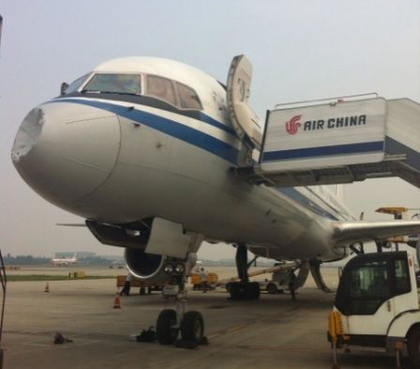
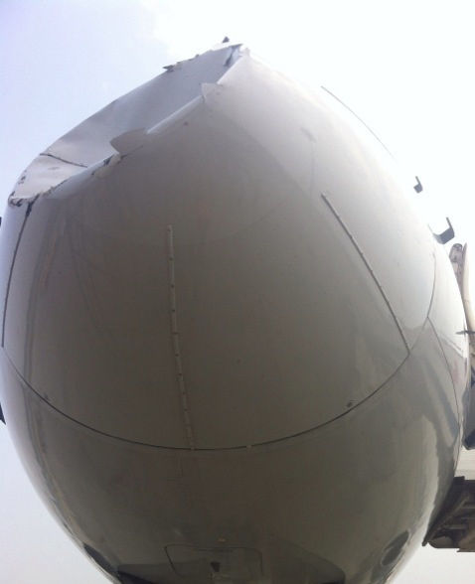
【南方日报2013年06月05日】
昨日上午，国航一架执飞成都—广州航班的波音757在起飞后不久就遭遇鸟击，飞机机载雷达罩被撞出凹洞，机组立即决定返航，在半个小时飞回成都双流机场，没有造成人员伤亡。国航随后迅速调派另一架飞机执行该航班，并于15:25安全抵达广州。

Slide 13
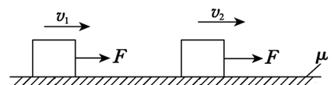
【例1】如图所示，质量为m的物体，在一恒定拉力F作用下，以速度v₁开始沿动摩擦因数为μ的水平面运动，经过时间 t 后速度达到v₂，此过程中，求：
（1）物体动量变化量Δp是多少？
（2）合外力的冲量I_{合}是多少？
（3）试证明： Δ p=I_{合}
动量定理
1.内容：物体所受合力的冲量等于物体动量的变化量。
2.公式：Ft =mv′−mv.
【注意】
①动量定理既适用于恒力，也适用于变力；
②既适用于宏观低速，也适用于微观高速情形。

Slide 14
【例2】据国际民航组织估计，全世界每年飞鸟撞飞机约有1万次，其中约有12%造成飞机损坏，严重损坏的约3%。有专家估计，世界上每年因机鸟相撞付出的代价高达100多亿美元。小小的飞鸟撞坏庞大、坚实的飞机，真难以想象。设飞鸟的质量约为m＝1 kg，鸟的身长约为20cm,飞机的飞行速度为v＝200 m/s，若两者相撞，试估算飞鸟对飞机的撞击力。

Slide 15
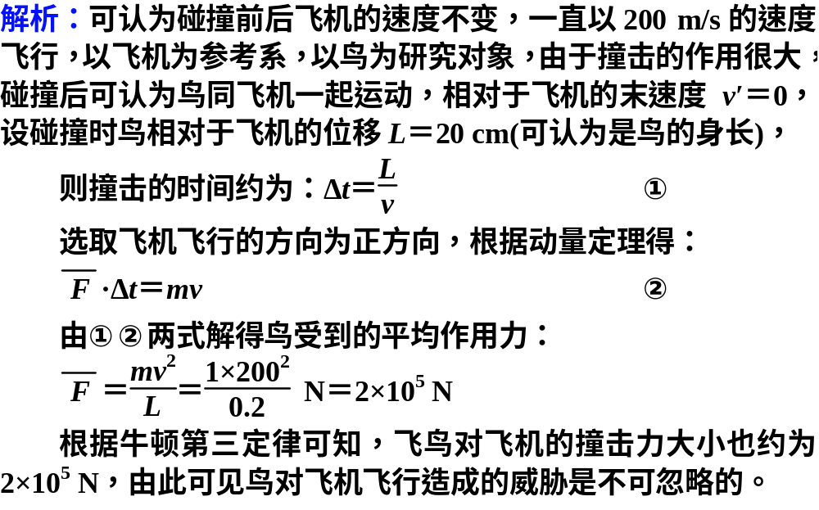

Slide 16
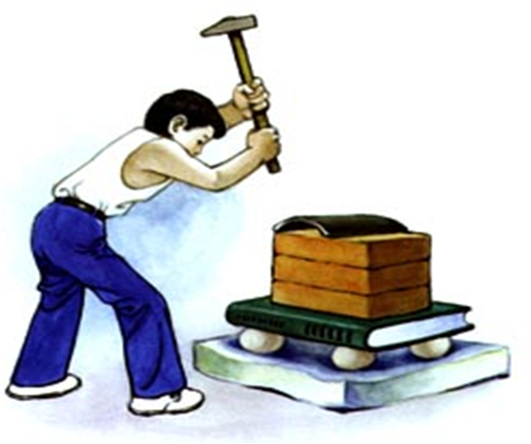
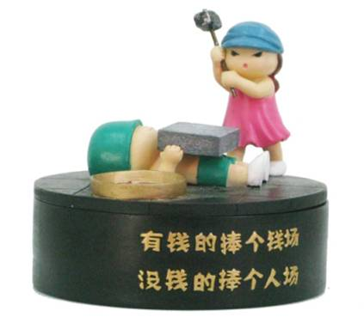
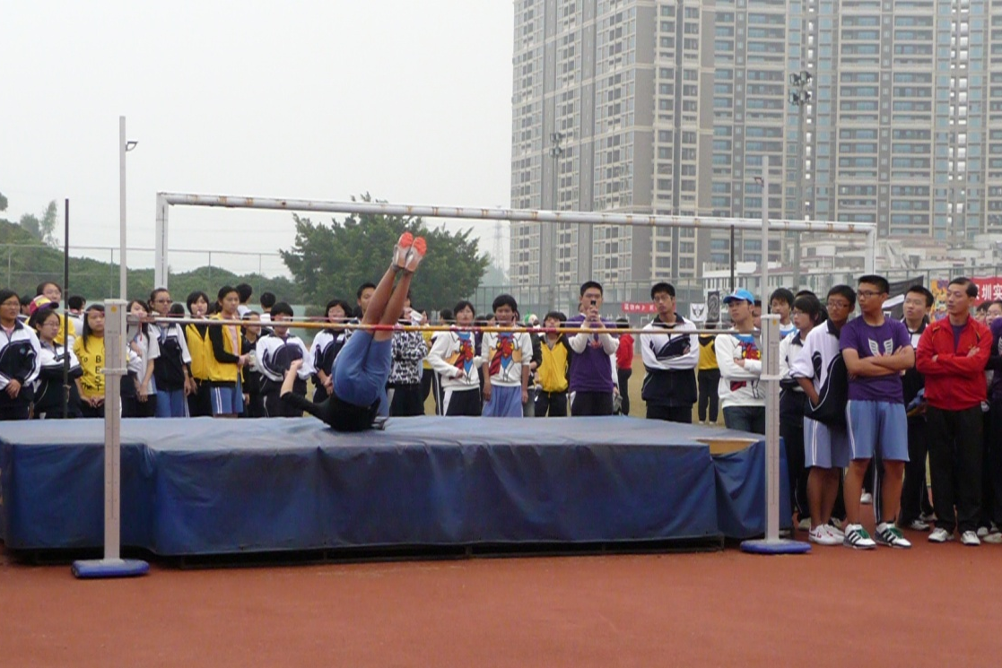
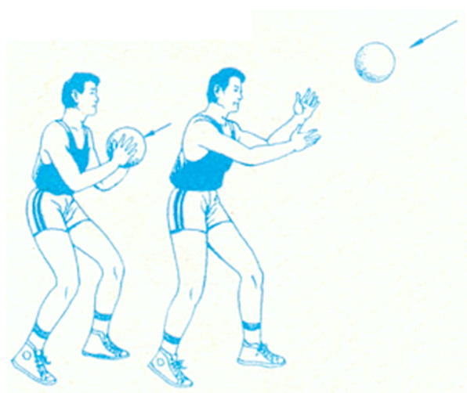

Slide 17
7、以初速度竖直向上抛出一物体，空气阻力不可忽略。关于物体受到的冲量，以下说法不正确的是（ ）
A.物体上升阶段和下落阶段受到的重力的冲量方向相反；
B.物体上升阶段和下落阶段受到空气阻力冲量的方向相反；
C.物体在下落阶段受到重力的冲量大于上升阶段受到重力的冲量；
D.物体从抛出到返回抛出点，所受各力冲量的总和方向向下。
A

Slide 18
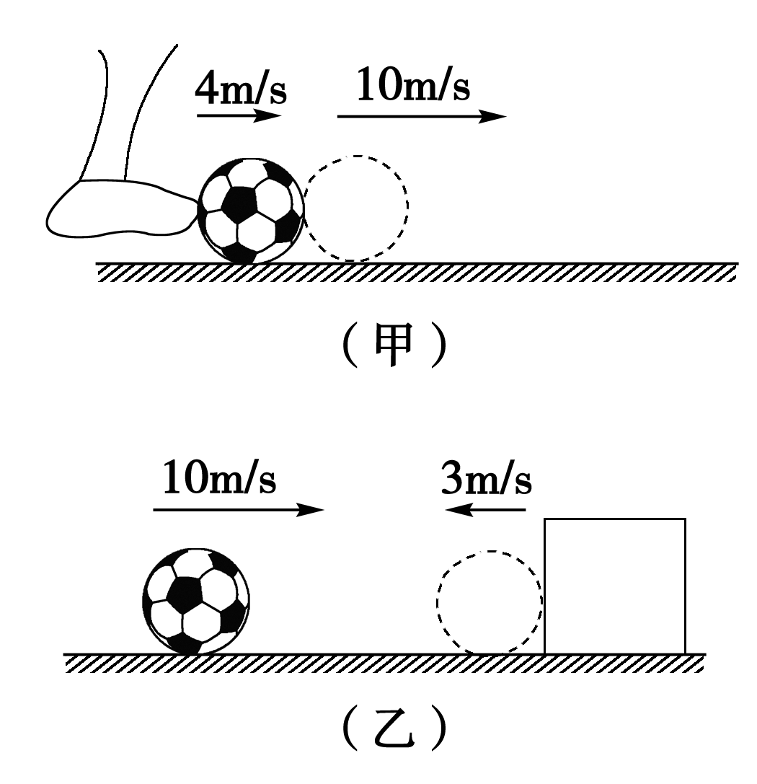
8 、如图所示，在2012年伦敦奥运会的足球赛场上，一足球运动员踢一个质量为0.4kg的足球。
(1)若开始时足球的速度是4m/s，方向向右，踢球后，球的速度为10m/s，方向仍向右(如图甲)，求足球的初动量、末动量以及踢球过程中动量的改变量。
(2)若足球以10m/s的速度撞向球门门柱，然后以3m/s速度反向弹回(如图乙)，求这一过程中足球的动量改变量。
答案：
(1)1.6kg·m/s方向向右；
4kg·m/s方向向右；
2.4kg·m/s方向向右。
(2)5.2kg·m/s方向向左。

Slide 19
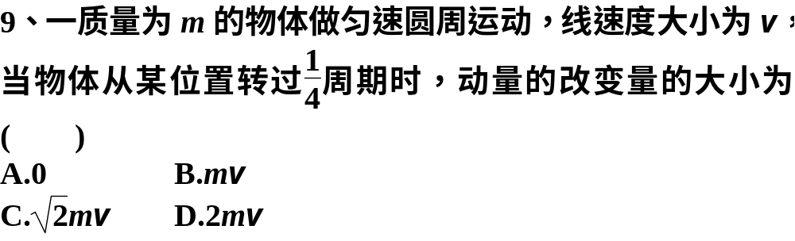
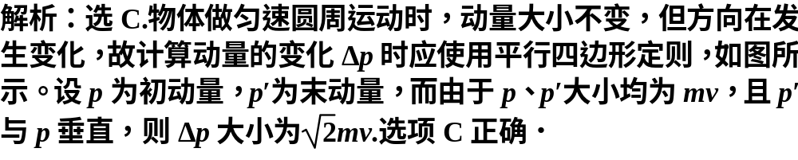
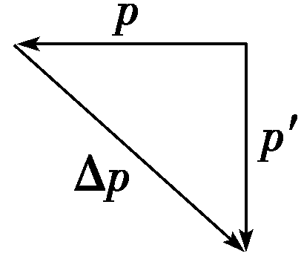
C

Slide 20
10、一个质量m=2kg的物体以初速度v₀=10m/s沿水平方向抛出，求该物体在抛出2秒内动量的变化。(g值取10m/s²)
Δp=40kg •m/s，方向竖直向下

Slide 21
11、下面关于冲量的说法正确的是( )
A.物体受到很大的力时，其冲量一定很大
B.当力与位移垂直时，该力的冲量一定为零
C.不管物体做什么运动，在相同的时间内重力的冲量相同
D.只要力的大小恒定，其冲量就等于该力与时间的乘积
解析：选C.由冲量的定义可知，力很大作用时间很短，冲量也可以很小．A错．冲量的大小与力的方向和位移的方向无关，所以B错．在相同时间内物体重力的冲量I_{G}＝mg·t，C对．如果只是大小不变，方向总发生变化，I＝F·t不适用，D错．
C

Slide 22
12、不考虑空气阻力, 物体做下列各种运动时，在任何相等的时间间隔内, 其动量的改变量不同的是( )
A. 匀速圆周运动
B. 匀变速直线运动
C. 平抛物体的运动
D. 竖直上抛物体的运动
A

Slide 23
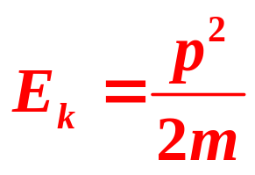
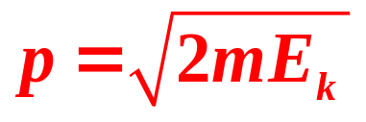
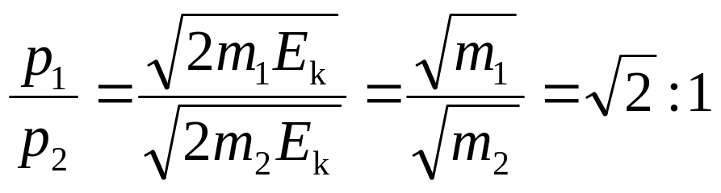
13、两个小球的质量分别为m₁和m₂,且m₁=2m₂,当它们的动能相等时,它们的动量的大小之比为多少?

Slide 24
1、从同一高度自由落下的玻璃杯, 掉在水泥地上易碎, 掉在软泥地上不易碎, 这是因为 ( )
A.掉在水泥地上, 玻璃杯的动量大.
B.掉在水泥地上, 玻璃杯的动量变化大.
C.掉在水泥地上, 玻璃杯受到的冲量大,且与水泥地的作用时间短, 因而受到水泥地的作用力大.
D.掉在水泥地上, 玻璃受到的冲量和掉在软泥地上一样大, 但与水泥地的作用时间短, 因而受到水泥地的作用力大.
D

Slide 25
2、质量为m的钢球自高处落下，以速率v₁碰地，竖直向上弹回，碰撞时间极短，离地的速率为v₂，在碰撞过程中，地面对钢球的冲量的方向和大小为( )
A.向下，m(v₁－v₂) B.向下，m(v₁＋v₂)
C.向上，m(v₁－v₂) D.向上，m(v₁＋v₂)
解析：选D.钢球以竖直速度v₁与地面碰撞而又以v₂的速度反弹．钢球与地面碰撞过程的初、末态动量皆已确定．根据动量定理便可以求出碰撞过程中钢球受到的合冲量．设垂直地面向上的方向为正方向，对钢球应用动量定理得：F_{N}t－mgt＝mv₂－(－mv₁)＝mv₂＋mv₁.
由于碰撞时间极短，t趋于零，则mgt趋于零．所以F_{N}t＝m(v₂＋v₁)，即弹力的冲量方向向上，大小为m(v₂＋v₁)．
D

Slide 26
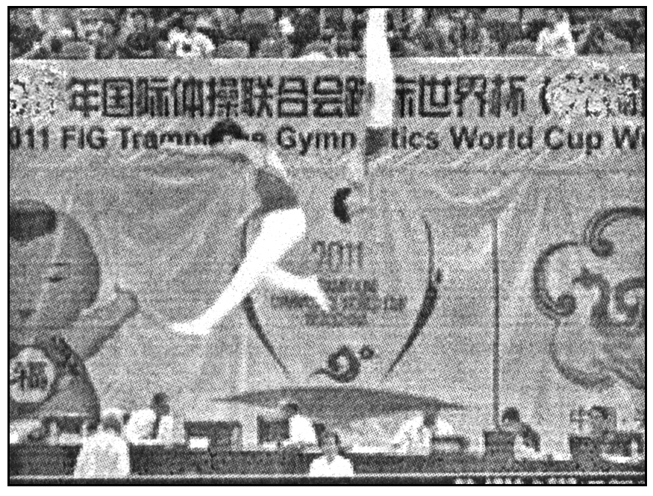
3 、蹦床是运动员在一张绷紧的弹性网上蹦跳、翻滚并做各种空中动作的运动项目(如图)。2012年8月3日在伦敦奥运会上，我国运动员董栋勇夺金牌。假设一个质量为60kg的运动员，从离水平网面3.2m高处自由下落，着网后沿竖直方向蹦回离水平网面5.0m高处。已知运动员与网接触的时间为1.2s。若把这段时间内网对运动员的作用力当做恒力处理，求此力的大小。(g取10m/s²)
答案：1.5×10³N，
方向竖直向上。

Slide 27
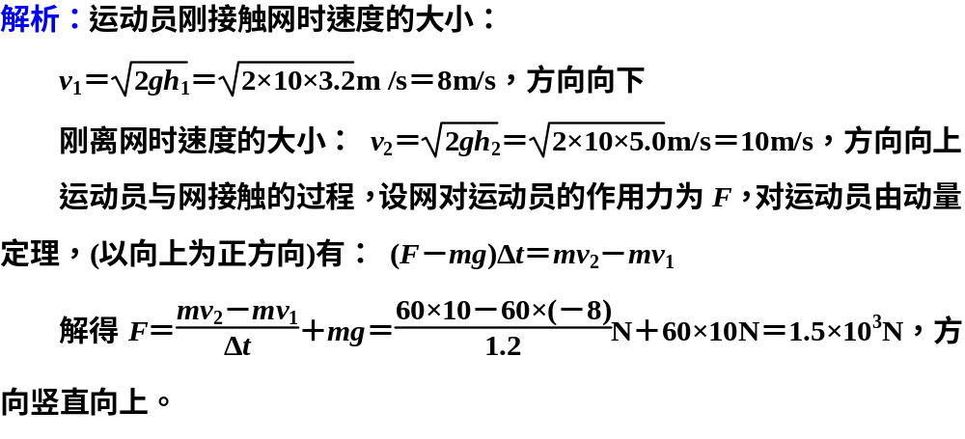

Slide 28
4、一个质量为 m =0.4kg的小球, 以v₀=10m/s的初速度从高为h =5m的平台边缘沿水平方向抛出, 若g取10m/s²,求：
(1)小球落地时动量的大小和方向;
(2) 在小球运动的全过程中, 小球动量的增加量。

Slide 29
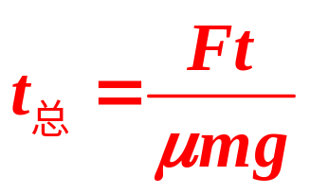
5、质量为 m 的物体静止在足够大的水平面上，物体与桌面的动摩擦因数为 μ，有一水平恒力 F 作用于物体上，并使之加速前进，经 t 秒后去掉此恒力，求物体运动的总时间。

Slide 30
6 、关于冲量，下列说法正确的是( )
A．冲量是物体动量变化的原因
B．作用在静止的物体上的力的冲量一定为零
C．动量越大的物体受到的冲量越大
D．冲量的方向就是物体运动的方向
A
解析：力作用一段时间便有了冲量，而力作用一段时间后，物体的运动状态发生了变化，物体的动量也发生了变化，因此说冲量使物体的动量发生了变化，A选项正确；只要有力作用在物体上，经历一段时间，这个力便有了冲量I＝Ft，与物体处于什么状态无关，物体运动状态的变化情况，是所有作用在物体上的力共同产生的效果，所以B选项不正确；物体所受冲量I＝Ft与物体动量的大小p＝mv无关，C选项不正确；冲量的方向与物体运动的方向无关，故D选项不正确。

Slide 31
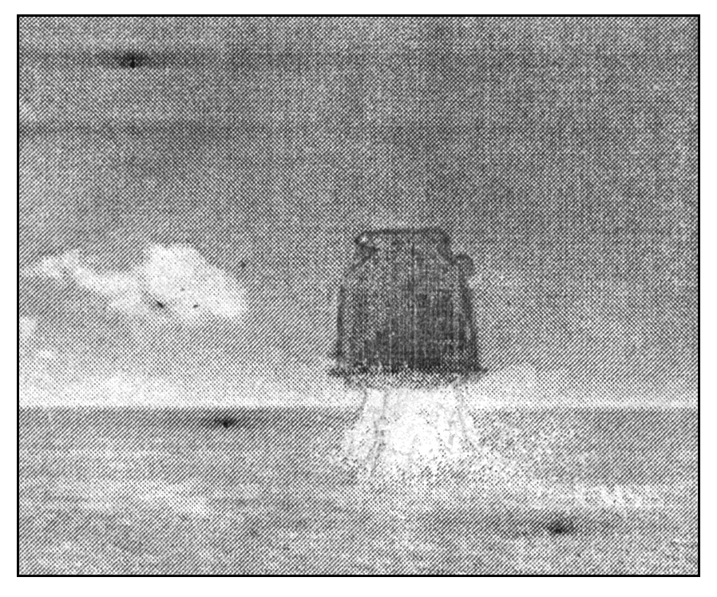
7、 2012年6月18日“神舟九号”飞船胜利返航，为了保证航天员的安全，飞船上使用了降落伞、反推火箭、缓冲座椅三大法宝，在距离地面大约1m时，返回舱的4个反推火箭点火工作(如图)，返回舱速度一下子降到了2m/s以内，随后又渐渐降到1m/s，最终安全着陆。把返回舱离地1m开始到完全着陆称为着地过程，则关于反推火箭的作用，下列说法正确的是( )
A.减小着地过程中返回舱和航天员的动量变化
B.减小着地过程中返回舱和航天员所受的冲量
C.延长着地过程的作用时间
D.减小着地过程返回舱和航天员
所受的平均冲力
CD

Slide 32
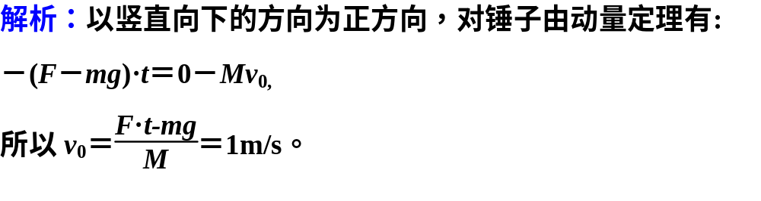
8 、中央电视台节目“非常六加一”，主持人李咏挥锤砸向“金蛋”顿时金花四溅。如果李咏所持锤子质量为0.5kg，“金蛋”可承受的最大打击力为10 N，李咏挥锤砸向“金蛋”，锤与“金蛋”作用0.1s后静止。(不考虑这段时间人的作用力)则：挥锤的速度至少多大，才能打破“金蛋”？

Slide 33
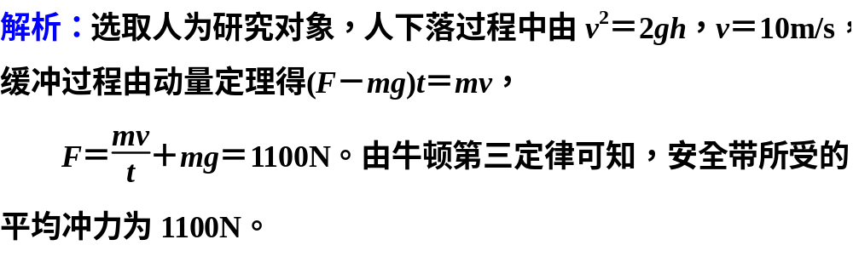
9、质量为60kg的建筑工人，不慎从高空跌下，幸好弹性安全带的保护，使他悬挂起来。已知弹性安全带的缓冲时间是1.2s，安全带长5m，g取10m/s²，则安全带所受的平均冲力的大小为( )
A．500N B．1100N
C．600N D．100N
B

Slide 34
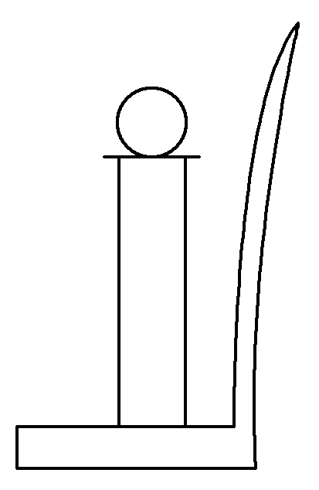
11、如图所示，用弹簧片将在小球下的垫片打飞出去时，可以看到小球正好落在下面的圆筒里，这是因为在垫片飞出的过程中( )
A．摩擦力对小球作用时间很短
B．小球受到的摩擦力很小
C．小球受到的摩擦力冲量很大
D．小球的动量变化几乎为零
AD
解析：选AD.因为摩擦力对小球的作用时间很短，故小球受到的摩擦力的冲量很小，小球的动量变化几乎为零．

